Slide 1
АЛГЕБРА ВЫСКАЗЫВАНИЙ

Slide 2
Высказывание - повествовательное предложение, о котором можно сказать, истинно оно или ложно. Значение «истинно» и «ложно» обычно обозначаются 1 или 0, или И и Л, или T и F. Высказывания будем обозначать любыми буквами, возможно с индексами. Из простейших (элементарных или атомарных) высказываний с помощью логических операций строятся сложные высказывания (формулы алгебры высказываний)

Slide 3
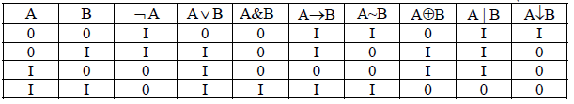
Операции логики высказываний

Slide 4
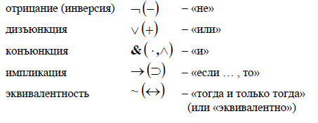

Slide 5
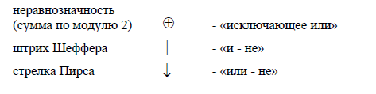

Slide 6
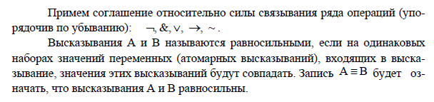

Slide 7
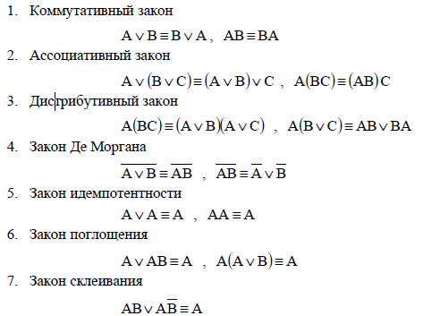
Основные равносильности алгебры высказываний:

Slide 8
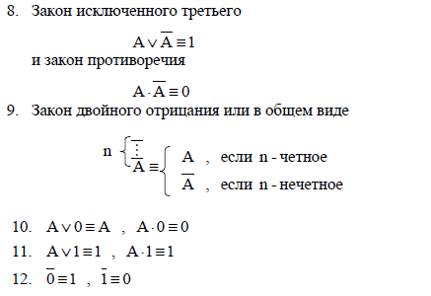

Slide 9
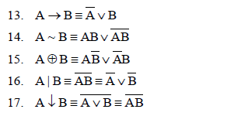

Slide 10
Сложное высказывание, истинное при любых значениях входящих в него элементарных высказываний, называется тавтологией. Отрицание тавтологией есть противоречие.

Slide 11
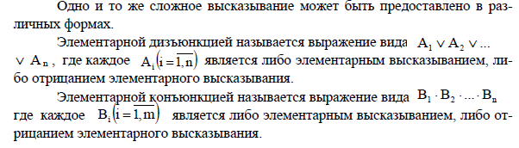
ФОРМЫ ПРЕДСТАВЛЕНИЕ ВЫСКАЗЫВАНИИ.

Slide 12
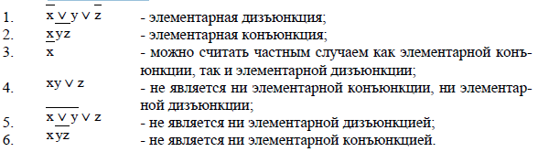
П р и м е р ы :

Slide 13


Slide 14


Slide 15
Совершенной дизъюнктивной нормальной формой (СДНФ) называется такая ДНФ, в которой каждая элементарная конъюнкция (называемая также конституентой единицы) содержит все элементарные высказывания либо их отрицания по одному разу. Конституенты единицы в СНДФ не повторяются.

Slide 16
Совершенной конъюнктивной нормальной формой (СКНФ) называется такая КНФ, в которой каждая элементарная дизъюнкция (называемая также конституентой нуля) содержит все элементарные высказывания либо их отрицания по одному разу. Конституенты нуля в СКНФ не повторяются.
Каждое высказывание, кроме тавтологии и противоречия, имеет единственную СДНФ и единственную СКНФ.
Тавтология не имеет СКНФ, а противоречие – СДНФ.

Slide 17
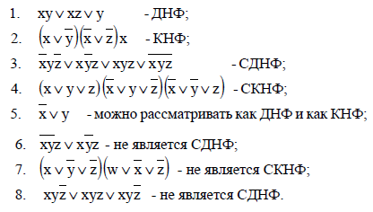
Примеры

Slide 18


Slide 19
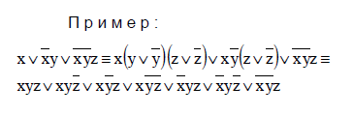

Slide 20


Slide 21
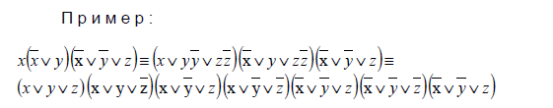

Slide 22
При переходе СДНФ к СКНФ в начале необходимо получить отрицание исходного высказывания за счет выписывания через дизъюнкцию недостающих (до полного перечня) конституент единицы, а затем взять отрицание этого высказывания и выполнить преобразования по закону Де Моргана

Slide 23
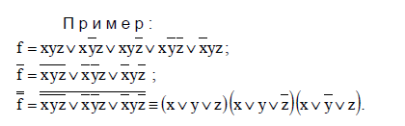

Slide 24
При переходе от СКНФ к СДНФ в начале необходимо получить отрицание исходного высказывания за счет выписывания через конъюнкцию недостающих (до полного нуля) конституент нуля, а затем взять отрицание этого высказывания и выполнить преобразования по закону Де Моргана

Slide 25
